Slide 1
אנליזה נומרית
סמסטר אביב תשפ''א
אקסטרפולציה של ריצ'רדסון
מגישים:
שירה אביטל מהגרפטה 206490799
בצלאל קוגינס'קי 312180789
יוסף חי אילוז 208510248
אילון יפרח 207229931

Slide 2
אקסטרפולציה של ריצ'רדסון
אקסטרפולציה של ריצ'רדסון הומצאה בתחילת שנות ה 20 על ידי לואיס פריי ריצ'רדסון שעל שמו נקראת הטכניקה .
אקסטרפולציה היא שיטה להעריך בקירוב נתונים לא ידועים על סמך נתונים ידועים, היא בעצם תהליך המתאר יצירת נקודות חדשות מחוץ לתחום סופי של נתונים ידועים בשונה מאינטרפולציה שזהו תהליך ליצירת נתונים בתוך התחום.

Slide 3
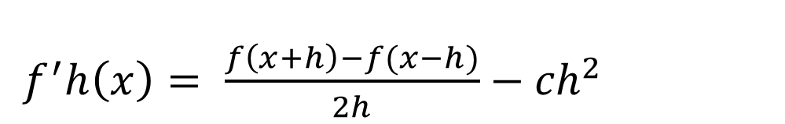

הנוסחה:
$f^{′}h\left(x\right)= \frac{f\left(x+h\right)−f(x−h)}{2h}−{ch}^{2}$
הגדרות וסימונים :
$f^{′}h\left(x\right)=Tv$
$\frac{f\left(x+h\right)−f(x−h)}{2h}=Av קירוב$
${ch}^{2}= שגיאה$

Slide 4


נקבל ש –
-$3Tv= {−4Av}_{\frac{h}{2}}+Av_{h}$
$3Tv= {{−Av}_{\frac{h}{2}}−3Av}_{\frac{h}{2}}+Av_{h}$ \: (-3)
$Tv= Av_{\frac{h}{2}}+\frac{Av_{\frac{h}{2}}−Av_{h}}{3}$
פיתוח הנוסחה:
${f^{′}}_{\frac{h}{2}}\left(x\right)= \frac{f\left(x+\frac{h}{2}\right)−f(x−\frac{h}{2})}{2\frac{h}{2}}−{c\frac{h}{4}}^{2}$
+$\left\{\begin{aligned}Tv= {Av}_{h}−ch^{2} \\ Tv= {Av}_{\frac{h}{2}}−\frac{c}{4}h^{2} \backslash ∗\left(−4\right) \end{aligned}\right.$

Slide 5

יש לזה שארית לגרנז' של $o(h^{4})$
$$Av= \frac{f\left(x+h\right)−f(x−h)}{2h}$$
$${Tv=f}^{′}\left(x_{0}\right)$$
כאשר $x_{0}$ הנקודה המבוקשת.

Slide 6

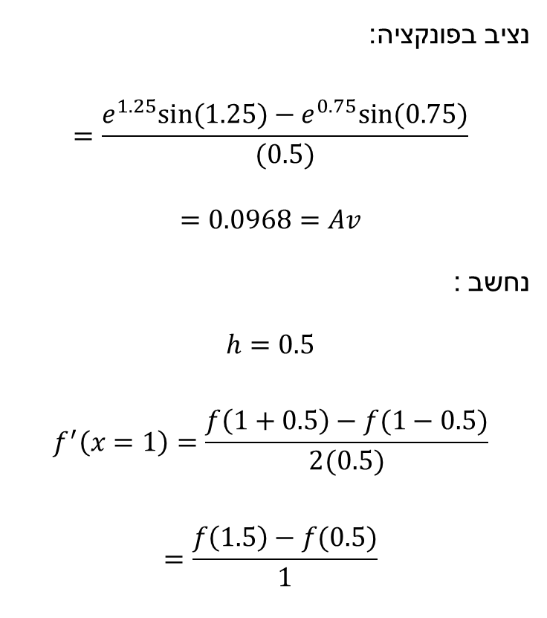
נמצא נגזרת פונקציה באמצעות אקסטרפולצית ריצ'רדסון – דוגמא 1 :
$$f\left(x\right)=e^{x}sin⁡(x)$$
נבחר $x=1 h=0.5 \frac{h}{2}=0.25$
$$f^{′}\left(x\right)=\frac{f\left(x+h\right)−f(x−h)}{2h}$$
$$\frac{h}{2}=0.25$$
$$f^{′}\left(x=1\right)=\frac{f\left(1+0.25\right)−f(1−0.25)}{2(0.25)}$$
$$=\frac{f\left(1.25\right)−f(0.75)}{0.5}$$
נציב בפונקציה:
$$=\frac{e^{1.25}sin⁡(1.25)−e^{0.75}sin⁡(0.75)}{(0.5)}$$
$$=0.0968=Av$$
נחשב :
$$h=0.5$$
$$f^{′}\left(x=1\right)=\frac{f\left(1+0.5\right)−f(1−0.5)}{2(0.5)}$$
$$=\frac{f\left(1.5\right)−f(0.5)}{1}$$

Slide 7

נציב בפונקציה:
$$=\frac{e^{1.5}sin⁡(1.5)−e^{0.5}sin⁡(0.5)}{1}$$
$=0.10291=Av$
נשתמש בפיתוח של הנוסחה :
$Tv= Av_{\frac{h}{2}}+\frac{Av_{\frac{h}{2}}−Av_{h}}{3}$
ונציב את התוצאות שקיבלנו:
$Tv= 0.0968+\frac{ 0.0968−0.10291}{3}$
$$Tv= 0.09476$$

Slide 8
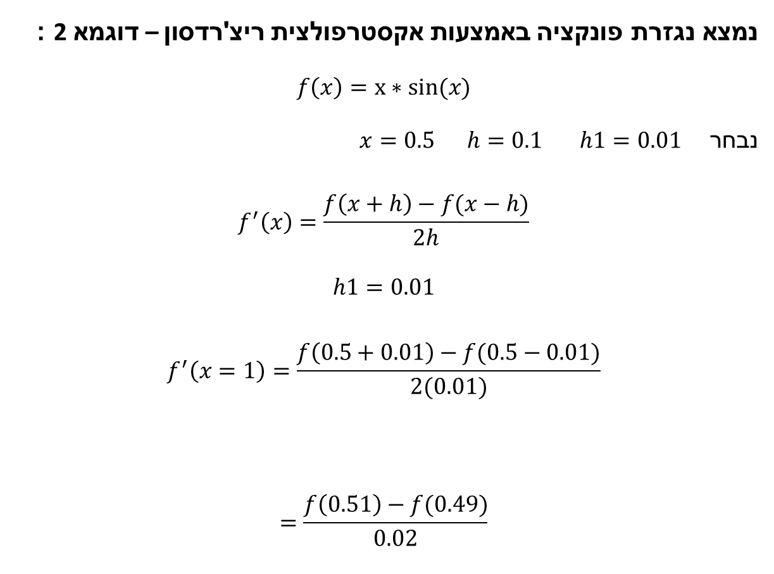
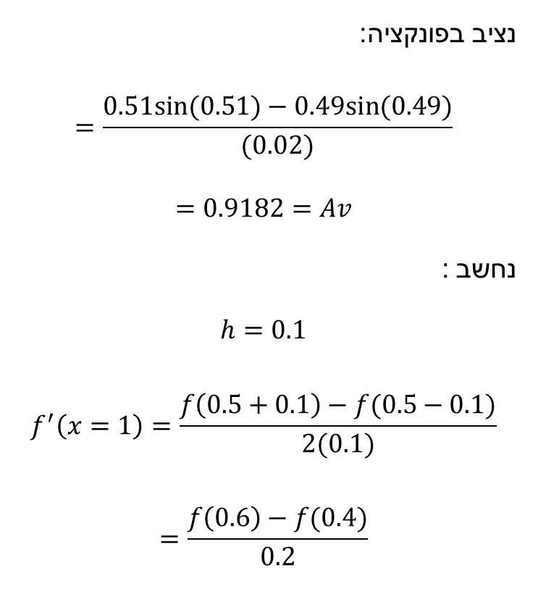
נמצא נגזרת פונקציה באמצעות אקסטרפולצית ריצ'רדסון – דוגמא 2 :
$$f\left(x\right)=x∗sin⁡(x)$$
נבחר $x=0.5 h=0.1 h1=0.01$
$$f^{′}\left(x\right)=\frac{f\left(x+h\right)−f(x−h)}{2h}$$
$$h1=0.01$$
$$f^{′}\left(x=1\right)=\frac{f\left(0.5+0.01\right)−f(0.5−0.01)}{2(0.01)}$$
$$=\frac{f\left(0.51\right)−f(0.49)}{0.02}$$
נציב בפונקציה:
$$=\frac{0.51sin⁡(0.51)−0.49sin⁡(0.49)}{(0.02)}$$
$$=0.9182=Av$$
נחשב :
$$h=0.1$$
$$f^{′}\left(x=1\right)=\frac{f\left(0.5+0.1\right)−f(0.5−0.1)}{2(0.1)}$$
$$=\frac{f\left(0.6\right)−f(0.4)}{0.2}$$

Slide 9

נציב בפונקציה:
$$=\frac{0.6sin⁡(0.6)−0.4sin⁡(0.4)}{0.2}$$
$=0.91509=Av$
נשתמש בפיתוח של הנוסחה :
$Tv= Av_{h1}+\frac{Av_{h1}−Av_{h}}{3}$
ונציב את התוצאות שקיבלנו:
$Tv= 0.9182+\frac{ 0.9182−0.91509}{3}$
$$Tv=0.9192$$

